Slide 1
期末考试复习
（2020）

Slide 2
考试内容
考点详解： CH1（约15分）
CH1 ：
1、会计算基本电路的电压、电流、功率。
2、熟悉关联和非关联参考方向，会用KVL,KCL。
3、掌握第一章所有例题的解法。
4.会做作业1-7，1-8,1-11.

Slide 3
CH2 （约20分）
1、掌握例2-3，例2-4(电桥知识点)。
2、掌握图2-16，图2-17，图2-18，图2-19，图2-20，图2-21，图2-22，图2-23，图2-24，图2-25.掌握例2-6.
重点掌握2.5.1小节，掌握例2-7.
3、掌握作业2-1 ，2-3（b）,2-10(c,d) 。
会利用上面几个例题和作业的方法，求解这类电路。

Slide 4
CH3 （10分）
1、掌握节点法，会做例3-5.例3-6，会列写此类不含受控源的节点电压方程。
2、会做作业3-8

Slide 5
CH4 （20-25分）
1、掌握叠加定理，掌握戴维南定理，会做例4-2，例4-5，例4-8 。会用加压求流法求含受控源的戴维南等效电路。
2.会做作业4-9(a), 4-11.

Slide 6
CH6 ： （约10分 ）
掌握三要素法
1、知道电容和电感的伏安关系。
2、会用三要素法求解不含受控源电路的电压、电流,会用三要素法做例题6-9。会用三要素法做作业6-15，6-16。
3.本章涉及到所有类型的题目，一律采用三要素法来求解。

Slide 7
CH8 ：相量法（约15分）
1、会写出一个正弦函数的相量形式，含极坐标形式、直角坐标形式。会做例8-3.例8-4，例8-5.例8-6，所涉及考题一般直接给出余弦函数形式，而不用正弦。
2、掌握阻抗和导纳概念和计算。会做例题8-11，例8-12，例8-13
3、熟记有功功率公式、无功功率公式，当给定电压和电流时，会计算P,Q，会做例8-19
4、会做作业8-11，8-13
5、掌握最大功率传输8.6.2节（不含受控源的最大功率传输），掌握例8-22，作业8-29.

Slide 8
试题难度演示

Slide 9
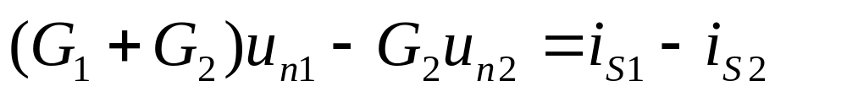
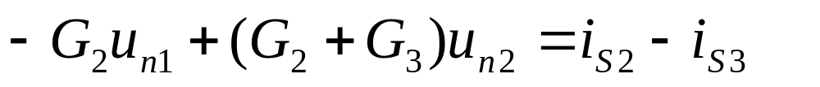
例5 i_{s1} =9A， i_{s2}=5A， i_{s3}=6A , G₁ =1S， G₂ =2S , G₃=1S，用节点法求电流i
i_{S2}
1
i
G₂
2
i_{S1}
解：1）选3为参考节点
G₁
G₃
i_{S3}
2）列节点方程
3

Slide 10
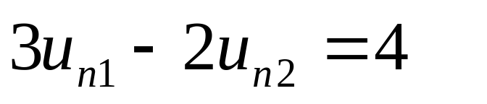
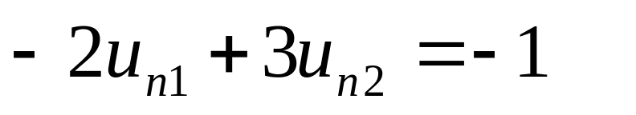
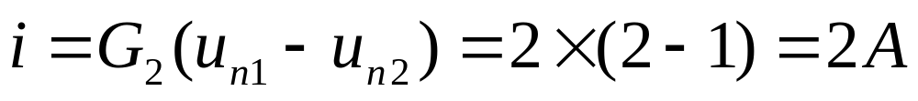
整理，得
i_{S2}
1
i
G₂
2
i_{S1}
解得
u_{n1} =2V
u_{n2}=1V
G₁
G₃
i_{S3}
3）求电流
3

Slide 11
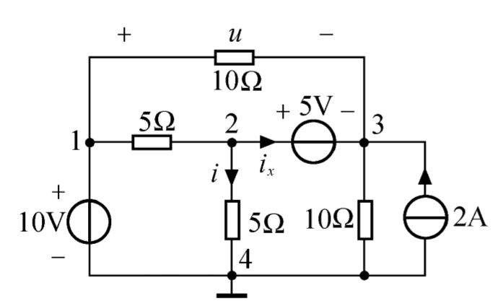

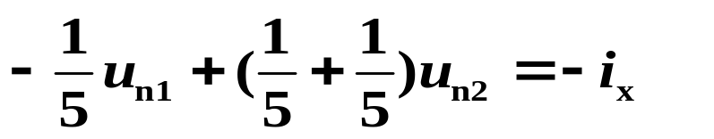
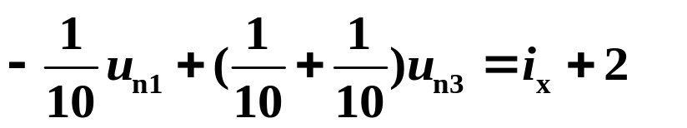
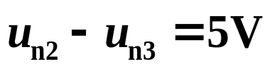
【例】电路如图所示，试用节点分析法求电路中的电压u和电流i .
解：选4为参考节点,
设流过5V电压源的电流i_{x}

Slide 12
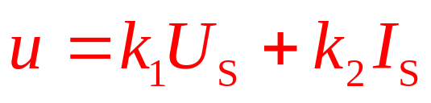
【例2】 N₀为线性无源网络,当U_{s}＝1V，I_{s}＝1A时，
u＝0；当U_{s}＝10V，I_{s}＝0A时，u＝1V；
求:当U_{s}＝20V，I_{s}＝10A时，u＝？
解：
+
k₁ ×1＋ k₂ ×1＝0
k₁ ×10＋ k₂ ×0＝1
U_{s}
+
–
N₀
u
I_{s}
–
k₁ = 0.1，k₂ = - 0.1
当 U_{s}＝20V，I_{s}＝10A时,
u＝ k₁ ×20＋ k₂ ×10＝1V

Slide 13
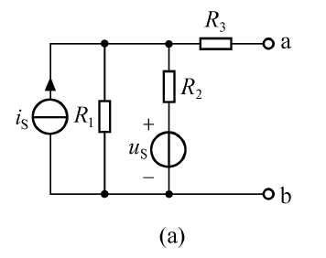
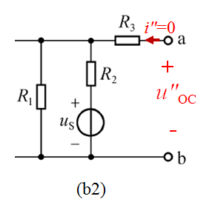
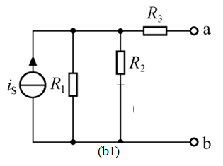
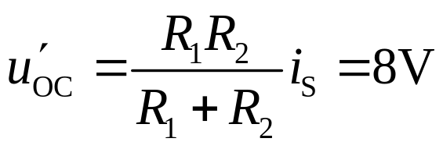
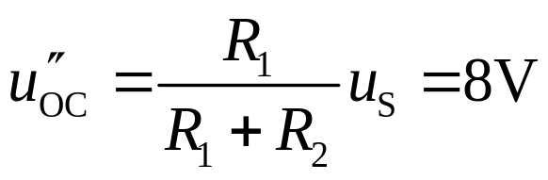
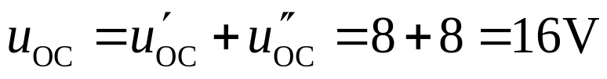
【例】试求例1图(a)所示电路a、b端的戴维南等效电路。已知：u_{S}=12V，i_{S}=4A，R₁=6Ω， R₂=3Ω， R₃=6Ω。
i′=0
i=0
+
+
u_{OC}
u'_{OC}
-
-
利用叠加定理求解
(b)
解：
（1）求开路电压u_{OC}。
电流源单独作用
电压源单独作用
根据叠加定理

Slide 14
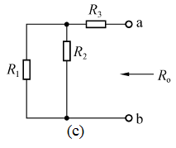
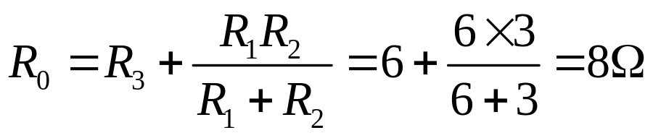
【例】试求例1图(a)所示电路a、b端的戴维南等效电路。已知：u_{S}=12V，i_{S}=4A，R₁=6Ω， R₂=3Ω， R₃=6Ω。
（2）求等效电阻R₀。

Slide 15
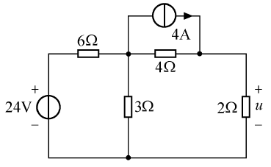
开路电压为16+8=24V
等效内阻为6欧姆
2欧姆电流为24/(6+2)=3A
u=6V

Slide 16
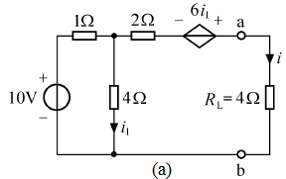
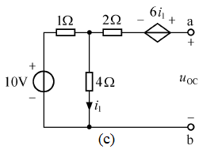
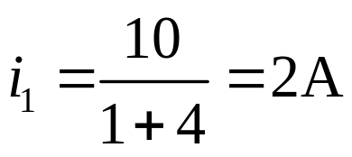
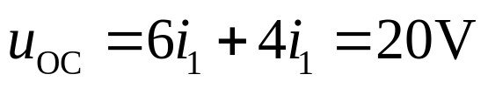
【例3】试用戴维南定理求例3图(a)所示电路中的电流i。
（1）求开路电压u_{OC}。
故

Slide 17
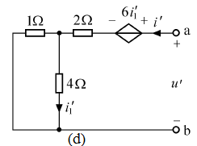
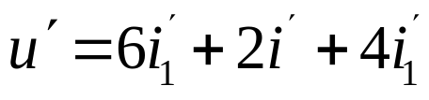

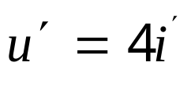
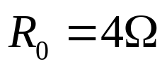
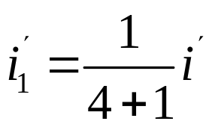
【例3】试用戴维南定理求例3图(a)所示电路中的电流i。
（2）求等效电阻R₀。
加压求流法

Slide 18

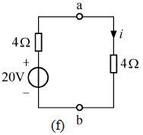
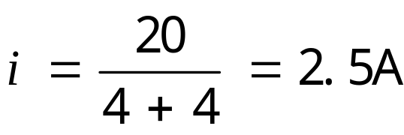
【例3】试用戴维南定理求例3图(a)所示电路中的电流i。
（3）求电流i。

Slide 19



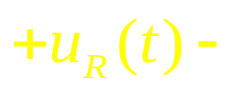


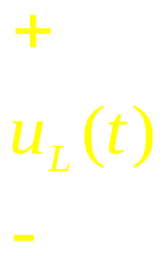
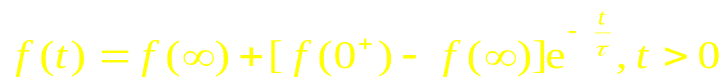
三要素
会做左图的响应

Slide 20
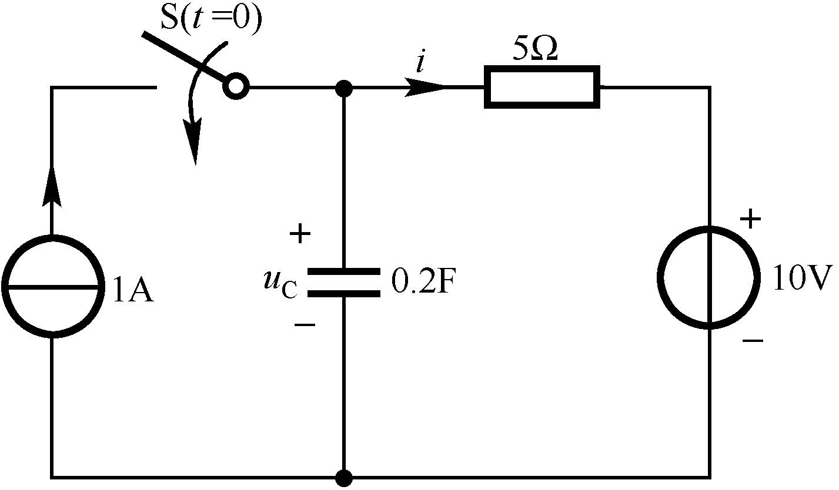
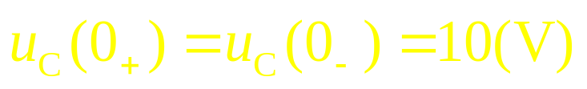
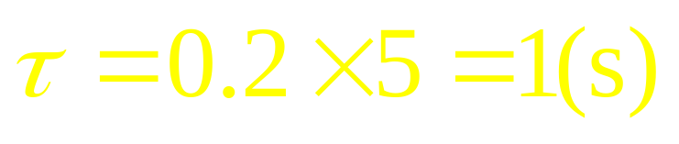
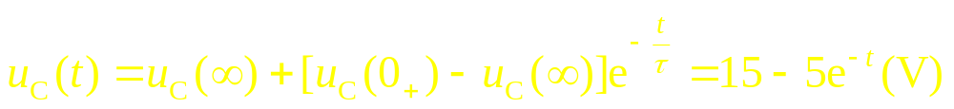
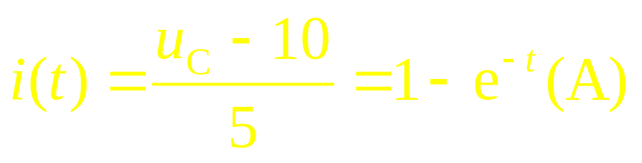
【例】 如图所示电路在t=0时闭合，求t>0时的uc及i。
初始值
解
稳态值
u_{c}(∞)＝5×1+10
＝15（V）
时间常数
利用三要素法公式得

Slide 21
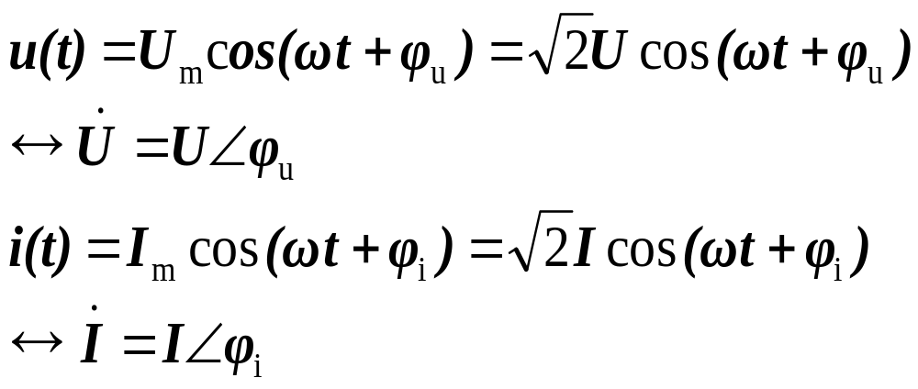
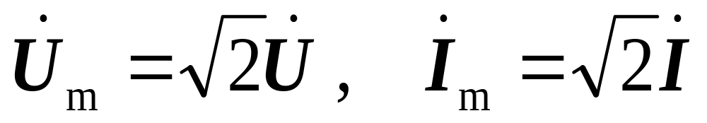
有效值相量和振幅相量
显然，有

Slide 22

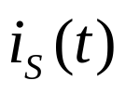



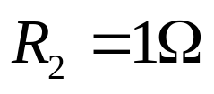
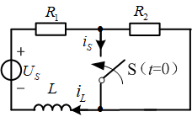
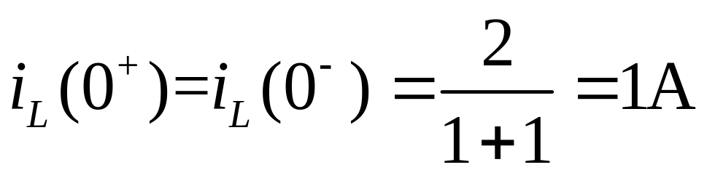
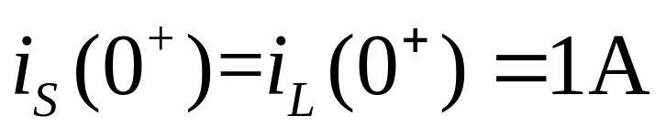
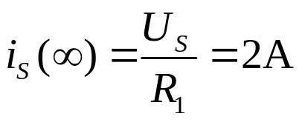
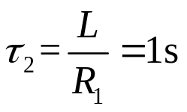
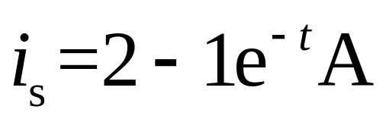
在图所示的电路中，开关S原为断开，电路已达稳态。
时闭合S，求通过开关S的电流
,
,
已知

Slide 23
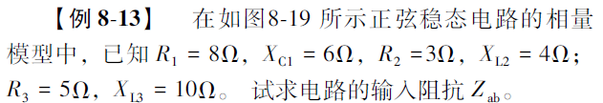
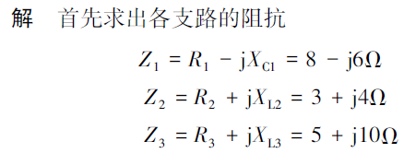



Slide 24







已知
问负载阻抗Z为何值时，负载吸收最大功率？求此时的最大功率。
开路电压及其有效值(戴维南电路)
等效阻抗

Slide 25
【注】
1、以上内容包含了绝大部分考点，很多题目都是其简单变形或具体应用，甚至是原题，需要仔细理解，不能背题。
2、按上面知识点复习，并掌握演示题，要把演示题融会贯通，如果计算准确，则能考出优秀（90分）的成绩。
3、考试可以带计算器。

